Slide 1

BATMAN’S CHALLENGE
Disusun oleh:
2009730031 Zulfan Rachmansyah
2010730091 Dika Permata Sari Saleh
2010730115 Sherly Permata Rosa

Slide 2



Objek-objek yang terdapat pada Batman’s Challenge
Batman Floor
Nightwing Wall
Batgirl IC
Red Robin

Slide 3





Objek-objek yang terdapat pada Batman’s Challenge
Fire
Water
Red Shoes
Blue Shoes
Barrier
Finish

Slide 4
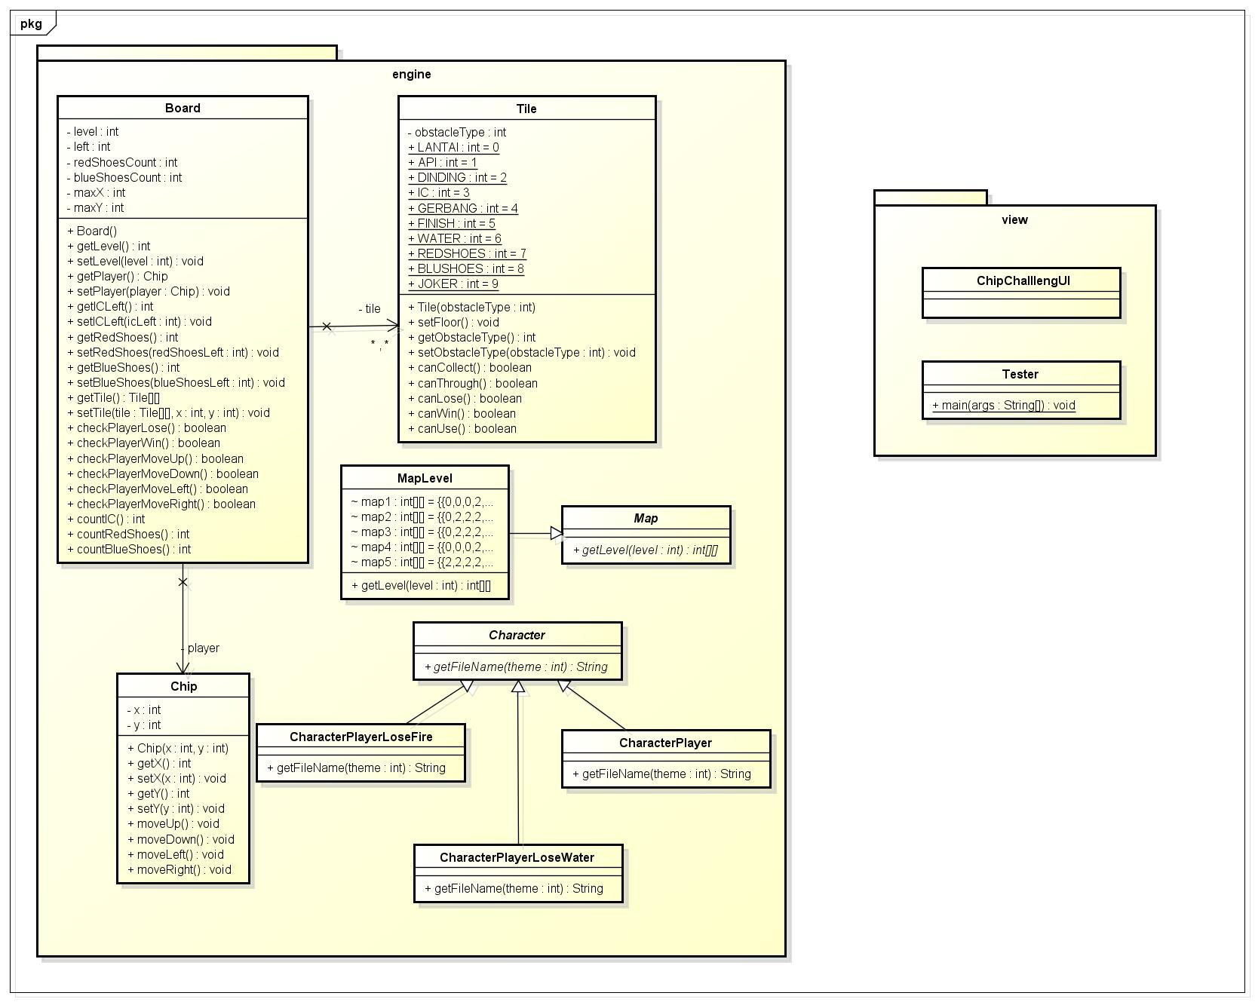

Slide 5
Demo
Batman’s Challenge

